Slide 1
Trajet aller :
(20 min env) Trajet gare Part Dieux => Gorge du Loup (métro TCL) 1€90 au frais du participant
(1H00 env) Trajet Gorge du loup => Saint Symphorien sur coise (Cars du Rhone) 2€10 au frais du participant
(7 min env)Trajet Saint Symphorien sur coise

Slide 2
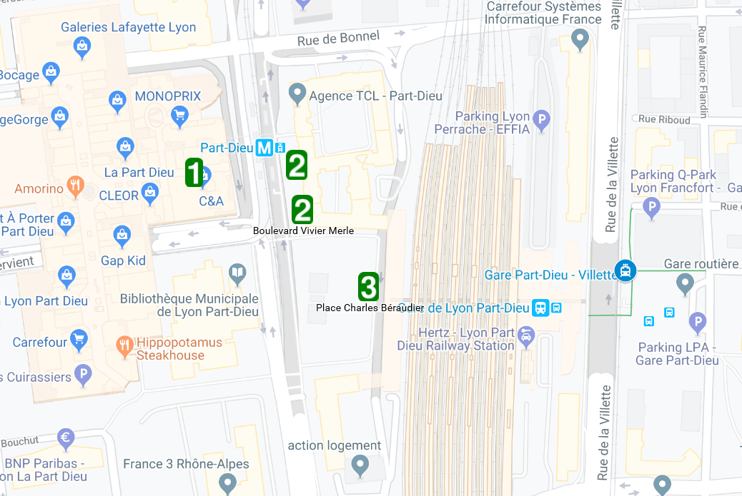
Accès au métro B depuis la gare Part Dieu
Entrée Metro B
Cette entrée du métro se trouve au niveau -1 du centre commercial Part Dieu
Gare
En travaux
Point de rassemblement pour prendre le métro

Slide 3
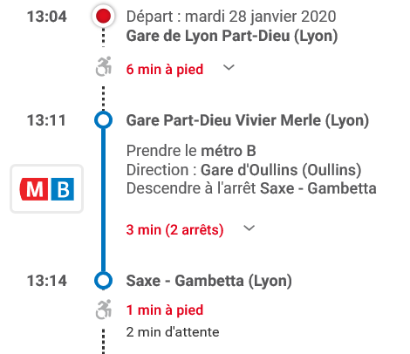
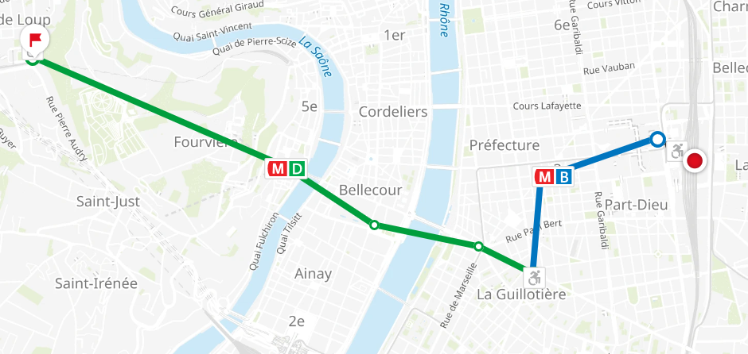
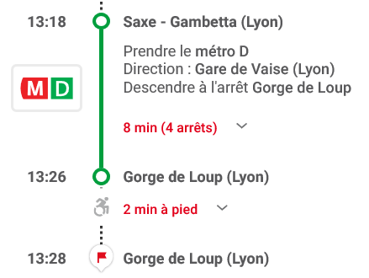
Trajet Part Dieux → Gorge du loup :
Pas besoin de remonter en surface
Moins de 5 min entre chaque métro pour la ligne B et D
Ticket TCL : 1€90 (CB et espèces acceptés dans les bornes)

Slide 4
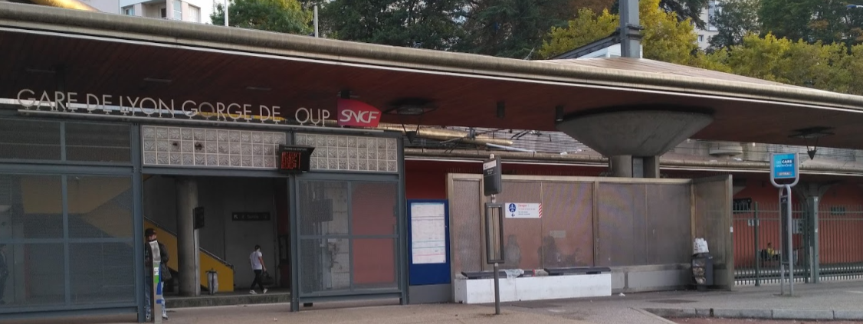
Arrêt de bus pour la ligne 2Ex à coté de la gare de lyon gorge du loup directement à la sortie de la bouche de métro
Ligne 2Ex direction Chazelle sur Lyon
Prévoir de l’espèce pour acheter le ticket dans le bus !

Slide 5
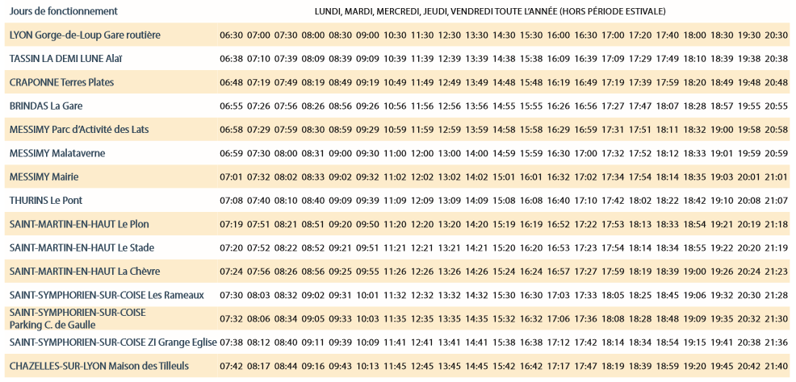
Horaire lyon => St Symphorien sur coise

Slide 6
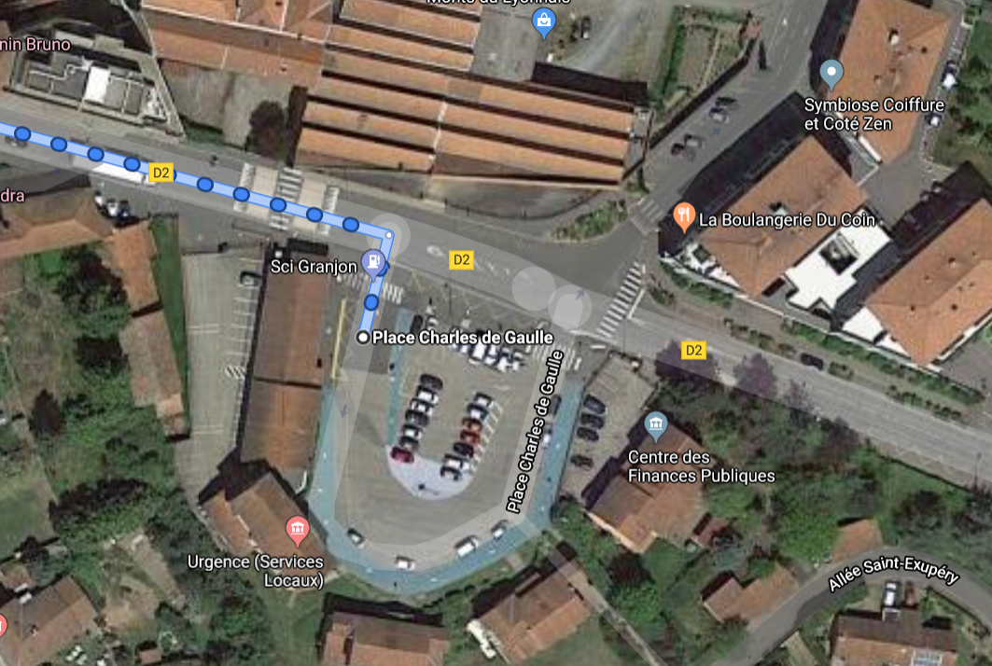
Arrêt de Bus 2Ex à Saint symphorien sur coise
Point de rassemblement pour prendre les taxis

Slide 7
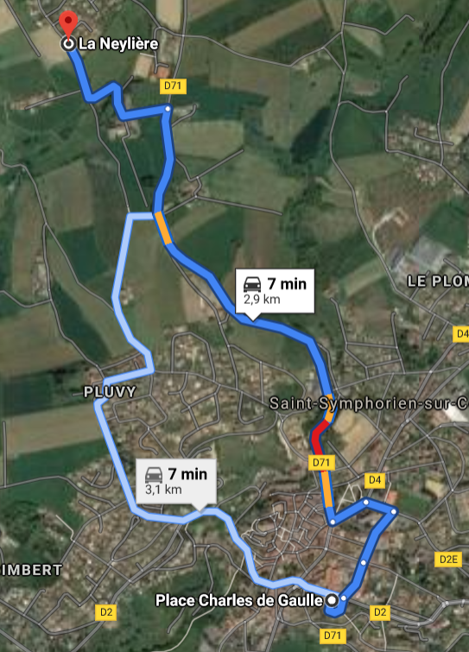
Trajet entre Saint symphorien sur coise et la Neylière réalisé en Taxi (pris en charge dans les frais d’inscription)
Devis en cours de réalisation (Normalement 7 euros par taxi avec 7 à 9 places par taxi ; info recup sur le site de la neylière)

Slide 8
Trajet retour :
(7 min)Trajet La Neylière => Saint symphorien sur coise
(1H00) Trajet Saint Symphorien sur coise => Gorge du loup (Cars du Rhone) 2€10 au frais du participant
(20 min) Trajet Gorge du Loup => Part Dieu Gorge du Loup (métro TCL) 1€90 au frais du participant

Slide 9
Trajet entre Saint symphorien sur coise et la Neylière réalisé en Taxi (pris en charge dans les frais d’inscription)
Devis en cours de réalisation (Normalement 7 euros par taxi avec 7 à 9 places par taxi ; info recup sur le site de la neyliere)
Prendre le bus 2Ex direction Lyon gorge du loup. Descendre à l’arrêt gorge du loup (terminus)
Ticket car du Rhone 2€10. Prévoir de l’espèces pour acheter le ticket dans le bus !

Slide 10
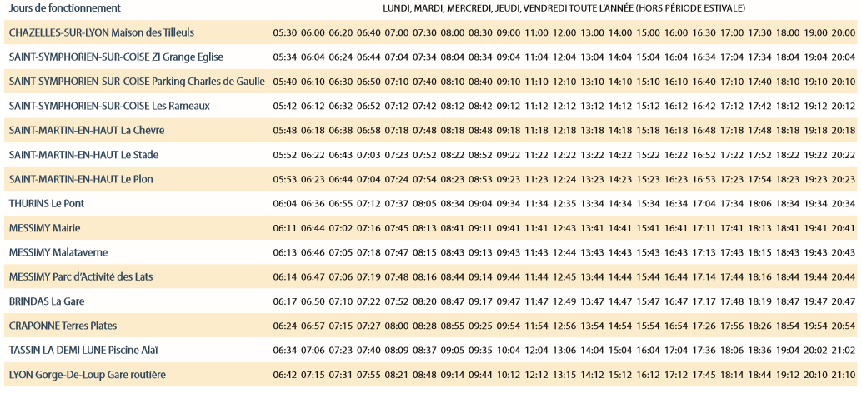
Horaire St Symphorien sur coise => Lyon

Slide 11
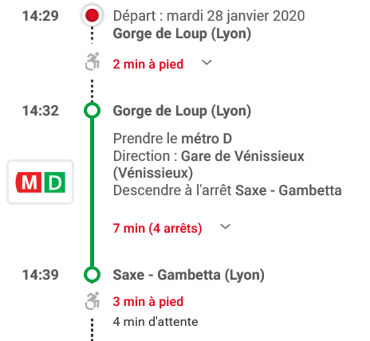
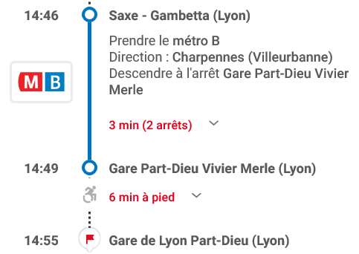
Trajet Gorge du loup → Part Dieux :
Pas besoin de remonter en surface
Moins de 5 min entre chaque métro pour la ligne B et D
Ticket TCL : 1€90 (CB et espèces acceptés dans les bornes)

